Slide 1

Підсумки виконання бюджету Вербківської сільської територіальної громади
за 1 півріччя 2026 року

Slide 2

Основні показники виконання бюджету Вербківської СТГ
за І півріччя 2026 року
ДОХОДИ
ВИДАТКИ
173 215,8 тис. грн (104,0 % до плану)
149 229,9 тис. грн
(77,5 % до плану)
Загальний фонд
169 460,1 тис. грн (103,6 % до плану)
Загальний фонд
145 201,7 тис.грн
(78,8 % до плану)
Спеціальний фонд 3 755, 7 тис.грн
(128,9 % до плану)
Спеціальний фонд 4 028,2 тис. грн
(25,6 % до плану)

Slide 3


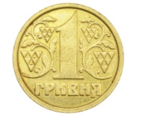
Структура доходів бюджету Вербківської СТГ за І півріччя 2026 року
РАЗОМ ДОХОДІВ
173 215,8 тис. грн , з них:
ВЛАСНІ ДОХОДИ - 137 204,4 тис.грн (79,2 %)
ТРАНСФЕРТИ – 36 011,4 тис.грн (20,8 % )
Доходи загального фонду всього:
169 460,1 тис.грн (103,6% до плану)
Доходи спеціального фонду всього:
3 755,7 тис.грн
(128,8% до плану)
Власні доходи загального фонду 133 541,9 тис. грн. (104,9 % до плану)
Власні доходи спеціального фонду
3 662,4 тис. грн.
(129,8% до плану)
Офіційні трансферти ЗФ
35 918,1 тис. грн. (99,1 % до плану)
Офіційні трансферти СФ
93,3 тис.грн
(100% до плану)

Slide 4
Динаміка надходжень бюджету
Вербківської СТГ за І півріччя 2025 – 2026 років

Slide 5
Виконання власних доходів бюджету
Вербківської СТГ за І півріччя 2025 - 2026 років

Slide 6
Структура власних доходів загального фонду Вербківської СТГ за І півріччя 2026 року

Slide 7

Структура податку на доходи фізичних осіб
за І півріччя 2026 року
в порівнянні з І півріччям 2025 року
+ 10 616,7
+ 701,7
+28,1
+ 105,8

Slide 8


Структура надходжень акцизного податку за І півріччя 2026 року
Тютюн
79,7
тис. грн
Алкоголь
374,8
тис.грн
454,5 тис. грн
(+195,1 тис. грн
до І півріччя 2025 року)

Slide 9

Структура єдиного податку за І півріччя 2026 року в порівнянні з І півріччям 2025 року
14 819,4 тис.грн
(+ 1 455,1 тис. грн до попереднього року)
108,3 %
З
сільськогосподарських
товаровиробників
12 456,2
тис.грн
107,0 %
127,3 %
З
фізичних осіб
2 204,1
тис.грн
З
юридичних осіб
159,2
тис.грн
+ 1 062,1 тис.грн
до попереднього року
+ 373,1 тис.грн
до попереднього року
+19,9 тис.грн
до попереднього року

Slide 10

Структура податку на майно за І півріччя 2026 року в порівнянні з І півріччям 2025 року
Податок на нерухоме майно
944,5 тис. грн 103,8%
+ 485,5 тис. грн
до попереднього року
Плата за землю
6 307,5 тис.грн 111,4%
+818,5 тис.грн
до попереднього року
Транспортний податок
25,0 тис.грн
+ 25,0 тис.грн
до попереднього року)
Сплачений юридичними особами, які є власниками об'єктів житлової нерухомості 0,5 тис.грн
Орендна плата
з юридичних осіб
5 491,3 тис.грн
Сплачений фізичними особами, які є власниками об'єктів житлової нерухомості 0,2 тис.грн
Орендна плата
з фізичних осіб
74,7 тис.грн
Сплачений фізичними особами, які є власниками об'єктів нежитлової нерухомості 110,0 тис.грн
Земельний податок
з фізичних осіб
288,9 тис.грн
Сплачений юридичними особами, які є власниками об'єктів нежитлової нерухомості 833,8 тис.грн
Земельний податок
з юридичних осіб
452,5 тис.грн

Slide 11
Структура власних надходжень спеціального фонду бюджету Вербківської СТГ за І півріччя 2026 року в порівнянні з І півріччям 2025 року
Спеціальний фонд 3 662,4 тис. грн. 129,8%
(+ 2128,6 тис. грн. до попереднього року)
Екологічний податок 961,7 тис. грн.
103,4%
(-121,4 тис. грн.)
Власні надходження бюджетних установ 1890,7 тис. грн 100,0%
(+ 1 453,2 тис. грн.)
Грошові стягнення за шкоду навколишньому середовищу 810,1 тис. грн. (+796,9 тис. грн.)

Slide 12
Показники міжбюджетних трансфертів у бюджеті Вербківської СТГ за І півріччя 2026 року
Субвенції та дотації з державного бюджету
30 709,8
тис. грн
Субвенція з державного бюджету місцевим бюджетам на забезпечення харчуванням учнів закладів загальної середньої освіти – 1677,3 тис. грн
Субвенції з місцевих бюджетів 5 301,6
тис. грн
Освітня субвенція – 24 922,3 тис. грн;
Інші субвенції з місцевого бюджету – 4 901,3 тис.грн
Субвенція з державного бюджету місцевим бюджетам на надання державної підтримки особам з особливими освітніми потребами – 83,3 тис.грн
Субвенція з державного бюджету місцевим бюджетам на здійснення доплат педагогічним працівникам закладів загальної середньої освіти – 2 876,0 тис.грн
Субвенція з державного бюджету місцевим бюджетам на покращення якості гарячого харчування та фінансування харчування учнів початкових класів закладів загальної середньої освіти – 93,3тис.грн
Субвенція з місцевого бюджету на забезпечення діяльності фахівців із супроводу ветеранів війни та демобілізованих осіб та окремі заходи з підтримки осіб, які захищали незалежність, суверенітет, та територіальну цілісність України, за рахунок відповідної субвенції з державного бюджету – 400,3 тис.грн
Субвенція з державного бюджету місцевим бюджетам на реалізацію публічного інвестиційного проекту на забезпечення якісної, сучасної та доступної загальної середньої освіти `Нова українська школа`-318,4 тис.грн

Slide 13
Виконання видаткової частини бюджету
Вербківської СТГ за І півріччя 2026 року
у порівнянні з аналогічним періодом 2025 року
Загальний обсяг видатків:
у 2025 р. – 122 711,3 тис.грн
у 2026 р. – 149 229,9 тис.грн
Обсяг збільшився:
на 26 518,6 тис.грн або на 21,6 %

Slide 14
Виконання видаткової частини
ЗАГАЛЬНОГО ФОНДУ бюджету
за І півріччя 2026 року
21,3 %
100 %
78,8 %

Slide 15













Виконання видаткової частини загального фонду бюджету за функціональною ознакою за І півріччя 2026 року

Slide 16

Структура видатків загального фонду бюджету за І півріччя 2026 року за економічною ознакою

Slide 17
Захищені видатки загального фонду бюджету Вербківської СТГ у І півріччі 2026 року
Всього 80 457,4 тис. грн

Slide 18

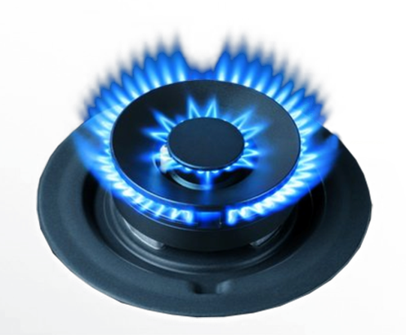

Видатки бюджету Вербківської СТГ на енергоносії бюджетних установ у І півріччі 2026 року
Всього 6 030,8 тис. грн

Slide 19
Виконання видаткової частини
СПЕЦІАЛЬНОГО ФОНДУ бюджету
за І півріччя 2026 року
100 %
74,4 %
25,6 %

Slide 20
Виконання видаткової частини спеціального фонду бюджету Вербківської СТГ за функціональною ознакою за І півріччя 2026 року
(бюджет розвитку)
Загальний обсяг: 2 137,5 тис.грн

Slide 21
Структура видаткової частини спеціального фонду бюджету Вербківської СТГ за видами коштів за І півріччя 2026 року
Загальний обсяг: 4 028,2 тис.грн

Slide 22

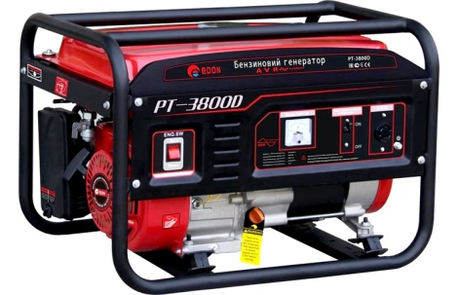
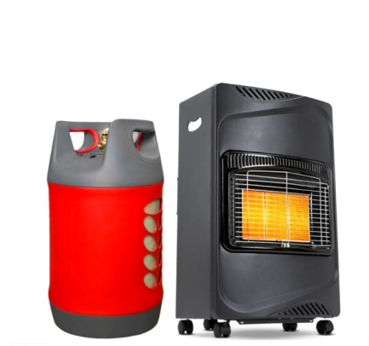
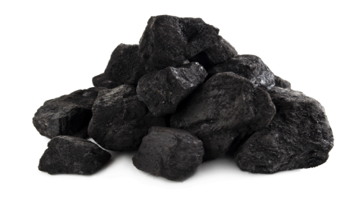
Видатки спеціального фонду бюджету Вербківської СТГ за рахунок коштів, отриманих за іншими джерелами власних надходжень у І півріччі 2026 року
Від КУ “Центр з обслуговування закладів овіти” ДОР отримано книги (109шт) для поповнення бібліотечного фонду на суму 37 068,15 грн, в т.ч.: Вербківський ліцей 14 826,37грн (43шт), В’язівоцький ліцей 15 946,44грн (48шт), Кочерезький ліцей 6295,34грн (18шт).
Від КЗК “Дніпровська обласна бібліотека для дітей” отримано книги (150шт) для поповнення бібліотечного фонду на суму 29 137,1 грн, в т.ч.: Вербківська сільська бібліотека 6004,05грн (30шт), В’язівоцька сільська бібліотека 5734,00грн (30шт), Кочережківська сільська бібліотека 5633,29грн (30шт), Поперечненська сільська бібліотека 5844,00грн (30шт), Сергіївська сільська бібліотека 5921,56грн (30шт).
Від благодійної організації “Фундація Олени Зеленської” отримано: генератори 3кВт (3шт) 21000грн, .обігрівачі газові для приміщень (10шт) 23449,60грн, композитні газові балони (5шт) 15000,00грн, регулятори пропанові (5шт) 900,00грн.
Від благодійної організації “Благодійний Фонд “Діти нового покоління” отримано бензиновий генератор 3кВт вартістю 9 900,00грн.
Від фізичної особи Сенченко В.В. отримано вугілля кам’яне (2т) для Вербківського ясла-садка “Оксанка” на суму 16 000,00грн.
Від Представництва Дитячого фонду ООН (ЮНІСЕФ в Україні отримано генератори дизельні для Вербківського, В’язівоцького та Кочерезького ліцеїв на суму 1 260 000,00 грн.
Від благодійної організації “Благодійний Фонд “Вгору Вгору Україна” отримано електростанцію Singo 2000 Plus вартістю 53 930,80 грн.
Від Дніпропетровської обласної організації Товариства Червоного Хреста України для Вербківського ліцею отримано генератор DG15000SE (3) вартістю 424 304,75 грн. Загальний обсяг надходжень становить 1 890 690,40 грн

